Slide 1
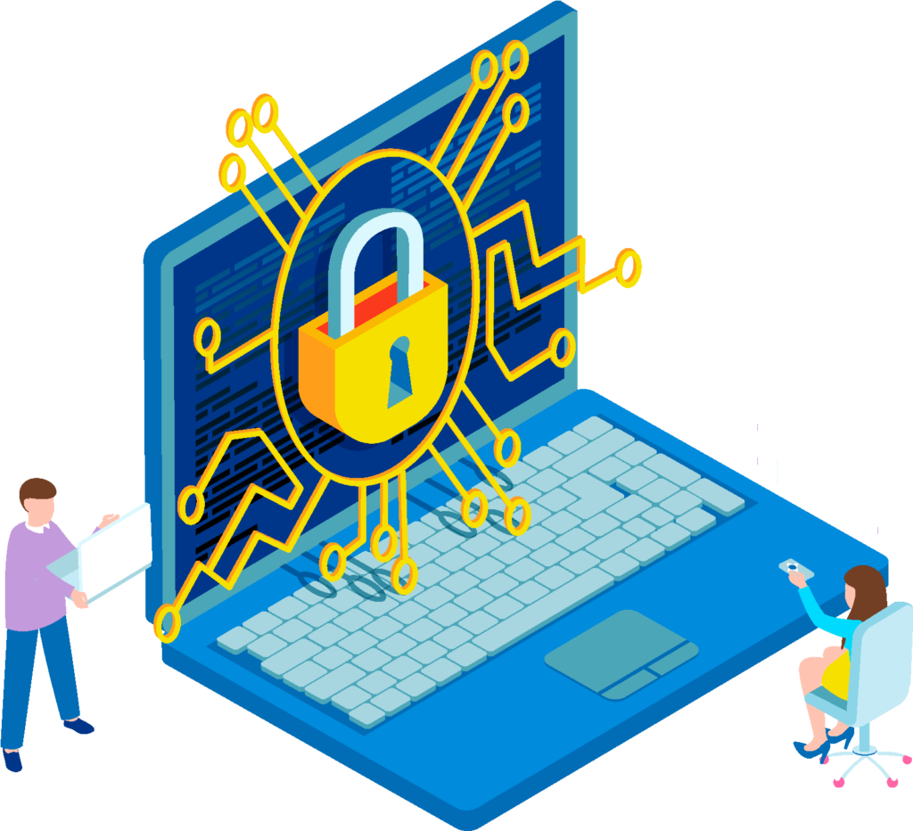
Dijital Güvenlik - Dijital Kimlik ve Dijital Ayak İzi
Dijital Esenlik ve Güvenliği Herkes için Erişilebilir Hale Getirerek Dijital Yılmazlığın İnşası 2022-2-SK01-KA220-ADU-000096888

Slide 2
Bölüm 1: Dijital Kimlik ve Dijital Ayak İzi
İçerik
Giriş
Dijital Kimlik
Dijital Ayak İzi
Dijital Kimliği ve Dijital Ayak İzini Korumaya Yönelik İyi Örnekler

Slide 3
Giriş
Günümüz dünyasında, yaşamımızın her alanında, dijitalleşme belirgin bir şekilde artmaktadır. Giderek daha fazla sayıda hizmet ve işlem çevrimiçi olarak gerçekleştirilmektedir.
Kişisel varlığın gerekli olduğu geleneksel hizmetler artık dijitalleşmekte ve çevrimiçi ortama "taşınmaktadır".
Bu yolla hizmetler daha erişilebilir hale gelmektedir. Böylece bireylere; bilgiye, kişisel gelişime, eğitime, iletişime ve sosyal etkileşime, işbirliğine vb. yer ve zaman bakımından sınırsız erişim sağlarlar.
Bir bireyin bu hizmetlere erişimi, gerçek dünyadaki fiziksel kimliğine benzer bir dijital kimlik gerektirir.
Dijital varlığımız ve faaliyetlerimiz, çeşitli bilgiler biçiminde çevrimiçi dünyada dijital ayak izimizi yaratmaktadır.

Slide 4
Dijital Kimlik - Tanım
Dijital kimlik, bir bireyin analog kimliğinin dijital versiyonudur.
Dijital kimlik, genellikle bir insan ile dijital varlığı arasındaki bire bir ilişki olarak tanımlanır.
Dijital varlık, bir bireyle ilişkili birden fazla hesap, kimlik bilgisi ve haktan oluşabilir.
Dijital kimlik, bir kişinin, kuruluşun veya varlığın çevrimiçi temsilidir.
Ad, e-posta adresi, sosyal medya profilleri ve çevrimiçi davranış gibi tüm bağlantılı dijital verilerden ve bilgilerden oluşur.
Dijital kimlik, bir bireyin kimliğini çevrimiçi olarak kanıtlamak için kullanılan ve kullanıcıların sanal dünyada etkileşime girmesine ve işlem yapmasına olanak tanıyan tüm dijital bilgilerdir.
Bu bilgiler devredilemez ve yeniden kullanılabilir.

Slide 5
Dijital Kimlik – neden önemlidir?
Toplumdaki dijital dönüşüm, dijital kimliğe dayalı güçlü bir çevrimiçi hizmetler ekosistemi yaratır.
Dijital kimlik, dijital ekonomide temel bir rol oynamaktadır.
İnsanlar çevrimiçi hizmet sağlayıcılarına ihtiyaç duymaktadır. Bu etkileşim sürecindeki güveni sağlamak için dijital kimliklere ihtiyaç duyulmaktadır.
Bireyin gerçek kimliğiyle yakından ilişkilidir.
Çalınabilen ve dolandırıcılık yapmak için kötüye kullanılabilen hassas/kişisel bilgiler içerir.
Bireylerin çevrimiçi verileri üzerinde "kontrol sahibi olmalarına" olanak tanır.
Gelecekte her yerde kullanılma potansiyeline sahiptir.
Dijital çağda bir bireyin dijital dayanıklılığını ve dijital güvenliğini oluşturmanın temel bir bileşenidir.

Slide 6
Dijital kimliğin bileşenleri
Kişisel bilgiler: Tam ad, doğum tarihi ve yeri, medeni durum, ehliyet, meslek, çalışma yeri, kimlik numarası, e-posta adresi, IP adresi, vb.
Kullanıcı kimlik bilgileri: Oturum açma bilgileri, parolalar, profiller, belirteçler, biyometrik veriler, vb.
Bireyin çevrimiçi davranış ve etkileşiminin nitelikleri: Çevrimiçi etkinlik, gönderiler, yorumlar, işlemler, fotoğraflar, videolar, tarama geçmişi, arama sorguları, sosyal medya varlığı, meta veriler, coğrafi konum, vb.
Veri çifti: Dijital kimliğin çeşitli parçalarından oluşturulmuş bir gölge profil. Dijital kimlik sahibine dair ayrıntılı bir anlayış oluşturmak için çeşitli kaynaklardan çevrimiçi etkinliklerin kapsamlı bir kaydını içerir.

Slide 7
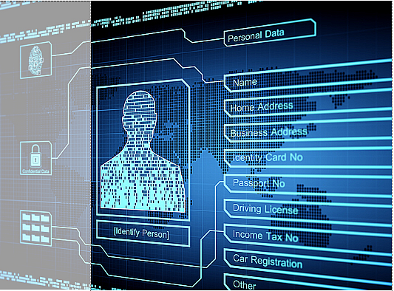
Dijital kimlik bilgileri nasıl ifşa edilebilir?
1. Herkese açık paylaşılan (sınırlandırılmayan) dijital kimlik bilgileri, ilgili kişi veya kişinin kullandığı platform (hizmet) tarafından kamuya açık hale getirilir ve yayınlanır.
Herkese açık olarak paylaşılan bilgiler: ad, adres, e-posta adresi, profil fotoğrafı, sosyal medya kullanıcı adları.
Profesyonel bilgiler: şirket adı, iş unvanı, eğitim, profesyonel ağ sitelerindeki (ör. LinkedIn) herkese açık profil.
Yaratıcı içerik: kullanıcı tarafından çevrimiçi olarak oluşturulan ve paylaşılan her şey (yorumlar, beğeniler, fotoğraflar, videolar).
İlgi alanları ve görüşler: hobiler, sosyal amaçlar veya favori filmler hakkında herkese açık gönderiler.
Çevrimiçi etkileşim: kullanıcının çevrimiçi olarak başkalarıyla etkileşim kurma şekli, katıldığı topluluklar.
Yukarıda sayılanların çevrimiçi olarak paylaşılması dijital kimlik oluşturma amacının bir parçası olabilir.

Slide 8
Dijital kimlik bilgileri nasıl ifşa edilebilir?
2. Dijital kimliğin izinsiz olarak edinilmesini amaçlayan istenmeyen faaliyetler nedeniyle dijital kimlik bilgilerinin farkında olmadan ifşa edilmesi.
Genel Wi-Fi ağlarının veya güvenli olmayan web sitelerinin kullanımı.
Üçüncü taraflarca veri ihlalleri (veri sağlamak genellikle kayıt şartlarının veya genel şartlar ve koşulların bir parçasıdır).
İnternet dolandırıcılıkları: kimlik avı/sahtekarlık, e-posta dolandırıcılığı, deepfake videolar, ses ve grafikler.
Dijital kimlik sahibinin dikkatsizliği ve hataları: zayıf parolalar, farklı hesaplar için aynı parolayı kullanma, konum paylaşma veya coğrafi etiketleme, tanımadığı kişileri sosyal medya hesaplarına ekleme, spam mesajları okuma, sahte SMS/çağrılar, vb.
Bu bilgilerin çevrimiçi olarak paylaşılması çoğu zaman kullanıcının bilgisi dışında gerçekleşmektedir.

Slide 9
Çevrimiçi hizmetlere erişim denetimi - adımlar
Çevrimiçi hizmetlere erişim üç temel adıma bağlıdır:
Kimlik Tespiti Hangi kullanıcı kaynağa erişim talep ediyor?
Kimlik Doğrulama Kullanıcı gerçekten kim olduğunu söylüyor mu?
Yetkilendirme Kullanıcı kaynağa erişmeye yetkili mi?
Kayıt Tutma Kullanıcının faaliyetlerini kaydetme
Kimlik tespiti, bir kullanıcının kimliğini (kullanıcı adı, oturum açma, e-posta adresi) kanıtladığı adımdır.
Kimlik doğrulama, kullanıcının kimlik doğrulama sırasında iddia ettiği kişi olduğunu (şifreler, PIN'ler, biyometri,... kullanarak) kanıtlamasını gerektirir.
Yetkilendirme, kimliği doğrulanmış bir kullanıcının hangi kaynaklara (örneğin, hizmetler) erişebileceğini belirler (atanmış haklara ve ayrıcalıklara göre).
Kimlik doğrulama ve yetkilendirme en önemli adımlardır - Bunlar benzersiz kullanıcı kimlik verilerinin sağlanmasına dayanır (sadece kullanıcı bilir).

Slide 10
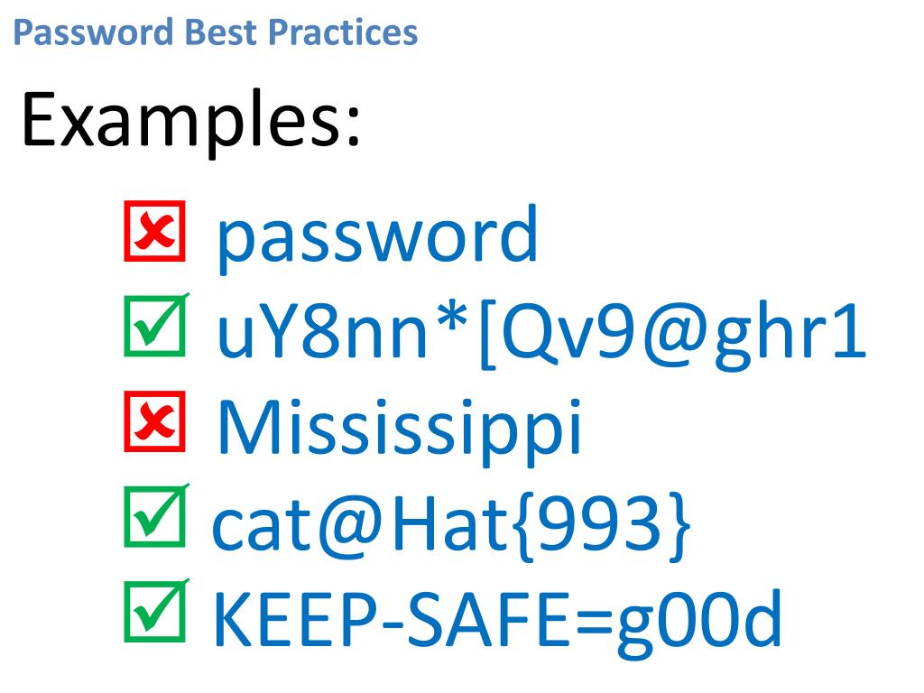
Kimlik doğrulama mekanizmaları - kategoriler
Kimlik doğrulama, ek bilgilerin sağlanmasına dayalıdır. Kullanıcının kimliğini tamamlayan ve yalnızca kullanıcının bildiği çeşitli kimlik doğrulama öğeleri şunlardır:
Bildiğiniz bir şey: Yalnızca kullanıcının bilmesi gereken bilgiye (parolalar, PIN, güvenlik soruları) dayanır.
Sahip olduğunuz bir şey: Kullanıcının fiziksel veya dijital bir aracı (cep telefonu güvenlik aracı, akıllı kart, cep telefonu) bulundurmasına, yani sahip olmaya dayanır.
Olduğunuz bir şey: Statik biyometrik öğelere, yani kullanıcının benzersiz fiziksel özelliklerine (örneğin, parmak izi, yüz tanıma, iris taraması) dayanır.
Yaptığınız bir şey: Dinamik biyometrik öğelere, özellikle kullanıcının davranış kalıplarına/eylemlerine (örneğin, yazma ritmi, ses deseni, el imzası) dayanır.

Slide 11
Dijital kimlik suistimalinin riskleri ve tehditleri
Ortalama bir İnternet kullanıcısının 150 adet şifre gerektiren çevrimiçi hesabı vardır
Dashlane araştırması, 2017
Kimlik hırsızlığı - kişisel bilgilere yetkisiz erişim veya bir bireyin dijital kimliğinin ele geçirilmesi - çeşitli dolandırıcılıklara yol açabilir.
Kişisel bilgilerin paylaşılması, güvenlik ve gizlilik risklerine yol açabilir (kullanıcıların bilgileri merkezi olarak farklı platformlarda toplanır). Platformların zarar görmesi, hassas bilgilerin yetkisiz üçüncü taraflara ifşa edilmesine yol açabilir.
Yanlış veya eksik dijital kimlik bilgileri, kimlik doğrulama ve hizmetlere erişim sorunlarına yol açabilir.
Siber zorbalık - dijital kimlikler siber zorbalık ve taciz için kullanılabilir.
Etkisiz kimlik doğrulama süreçleri ve hizmetlere erişim sorunlarıyla olumsuz kullanıcı deneyimi.
Coğrafi konum aracılığıyla kişilerin kimliğinin belirlenmesi (izinleri olsun veya olmasın) kişilerin izlenmesinde bir emsal teşkil eder (belirsiz yasal yön ve suiistimal riski).

Slide 12
Dijital ayak izi – giriş
Gerçekler:
Birçok çevrimiçi hizmet ve etkinlik, dijital kimliğinizi doğrulamanızı gerektirir, ancak birçoğu bilgileri otomatik olarak toplar.
İnternette çok miktarda kişisel ve mesleki verimiz bulunmaktadır.
Çevrimiçi hizmetleri kullanımımız ve çevrimiçi etkinliklerimiz aracılığıyla dijital alanda dijital ayak izimizi oluştururuz.
Bir kullanıcı çevrimiçi bir hizmeti kullandığında veya izlenebilir herhangi bir çevrimiçi etkinliği tamamladığında dijital ayak izi kaydedilir.
Dijital ayak iziniz hakkında nelere dikkat etmelisiniz?:
Geride bıraktığımız görünmez izdir,
Çevrimiçi eylemlerle pasif olarak üretilir,
Çoğu zaman kullanıcının bilgisi olmadan saklanır/kaydedilir.

Slide 13
Dijital ayak izi - tanım
Dijital ayak izi, dijital bir hizmeti kullandığınızda veya birisi sizin hakkınızda bir dijital forumda bilgi paylaştığında geride bıraktığınız verilerdir.
Dijital ayak izi (dijital gölge olarak da bilinir), bir kullanıcının internette bıraktığı izlenebilir veriler ve etkinliklerdir.
Dijital ayak izi, çevrimiçi etkinlikleriniz tarafından oluşturulan veri izi ve kasıtlı veya kasıtsız olarak geride bıraktığınız izlerdir.

Slide 14
Dijital ayak izi – neden önemlidir?
Dijital ayak izi, çevrimiçi varlığımızın kalıcı ve silinmez bir parçasıdır - çevrimiçi olarak yayınladığınız her şey sonsuza dek orada kalır.
Dijital ayak izi, kullanıcının her çevrimiçi etkinliği/eylemiyle veya web siteleri/uygulamalar bir kullanıcının etkinliğini (izinle veya izinsiz) izlediğinde büyür ve bir kullanıcının dijital kimliğinin oluşturulmasına katkıda bulunabilir.
Dijital ayak izi, kullanıcının çevrimiçi itibarının (kişisel/profesyonel) oluşturulmasında önemli bir rol oynar.
Çevrimiçi etkinlikler/eylemler, herkes tarafından görüntülenebilen/analiz edilebilen bir dijital profilin oluşturulmasına katkıda bulunur.
Dijital ayak izinin içeriğini korumak ve yönetmek, suç ve dolandırıcılığa karşı koruma sağlar.

Slide 15
Dijital ayak izi – türleri
Aktif dijital ayak izi - bir kullanıcının bilerek internette yayınladığı verilerdir. Bunlar, kullanıcının hedeflenen çevrimiçi faaliyetlerinin sonucudur:
sosyal ağlarda/ çevrimiçi forumlarda gönderi yayımlamak veya bu platformlara katılmak,
kayıtlı bir kullanıcı adı/profil kullanarak bir web sitesine giriş yapmak,
çevrimiçi bir formu/anketi doldurmak,
bir haber bültenine abone olmak,
tarayıcı çerezlerini kabul etmek.
Pasif dijital ayak izi - bir kullanıcı ya da kullanıcının çevrimiçi etkinlikleri hakkında bilgisi olmadan (bazen izni olmadan) toplanan verilerdir. Veriler, kullanılan çevrimiçi hizmetler aracılığıyla ve kullanıcının bilgisayarının IP adresi izlenerek görünmez bir şekilde toplanır :
çerezlerin yüklenmesi,
tarama/satın alma geçmişi (kullanım koşullarına onay verilmesine dayalı),
belirli içerikleri kullanıcıya hedeflemek için beğenileri, paylaşımları ve yorumları kullanan sosyal ağlar ve reklam verenler,
bir kullanıcının dijital etkinliğini ve konumunu izleyen uygulamalar.

Slide 16
Dijital ayak izi - toplanan verilere örnekler
Etkinlik | Toplanan veriler
Web tarayıcı | bağlantının IP adresi, tarama geçmişi ve etkinliği, kullanılan cihaz türü
Çerez dosyası | oturum açma bilgileri, arama geçmişi ve tercihleri, kullanılan cihaz türü, dil tercihleri
Çevrimiçi alışveriş | satın alınan/incelenen ürünler, kredi kartı numaraları, kişisel veriler, bülten abonelikleri, kupon kullanımı, reklam tıklamaları dahil olmak üzere satın alma geçmişi
Dijital bankacılık | ödeme ve hesap bilgileri, işlem geçmişi, coğrafi konum verileri
İndirilen dosyalar | dosya türü, kökeni ve meta verileri, indirilen dosyaların geçmişi
Sosyal ağlar | fotoğraflar, gönderiler, yorumlar, akrabaların, arkadaşların isimleri
E-posta | alınan/iletilen e-postalar, e-posta adresleri (kişisel veya profesyonel kişiler), coğrafi konum

Slide 17
Dijital ayak izinin kötüye kullanımının riskleri ve tehditleri
Herhangi bir yerde, herhangi bir zamanda siber uzaya yüklenen, aktarılan, konulan herhangi bir şey sonsuza dek orada kalır
Kimlik hırsızlığı: sahte kimlikler oluşturmak, sahte hesaplar açmak.
Sosyal mühendislik: hassas bilgileri elde etmek veya kötü amaçlı bağlantılara yönlendiren sahte e-postalar (bir işveren, banka adına) göndermek.
Kimlik avı saldırıları: finansal bilgilerin çalınması.
Gizlilik ve veri ihlalleri: birden fazla hesap aynı parolayı kullanıyorsa, bir hesaptan sızdırılan oturum açma bilgileri tüm web sitelerinde kullanılabilir.
Siber zorbalık veya taciz: kişisel veriler siber zorbalık veya doxxing (korkutma amacıyla özel bilgileri çevrimiçi yayınlama) için kötüye kullanılabilir.
Hedefli reklamcılık: şirketler/reklam verenler, kişiselleştirilmiş reklamlar veya kampanyalar göndermek için müşterilerinin profilini çıkarır.
İtibarın zedelenmesi: olumsuz bir ayak izi, kullanıcının kişisel ve profesyonel yaşamındaki itibarını tehlikeye atabilir.

Slide 18
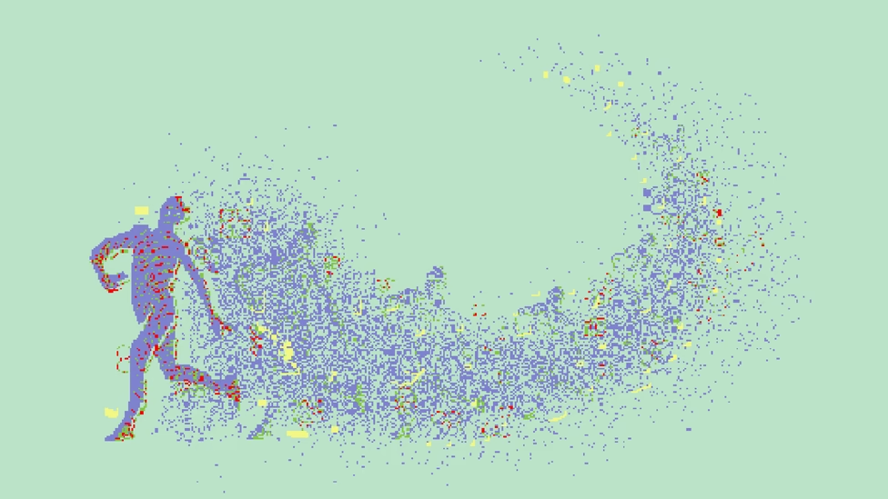
Dijital kimliği ve dijital ayak izini korumaya yönelik iyi örnekler
Yaygın kurallar
Çevrimiçi etkileşimlerde dikkatli olun.
Kişisel verileri, dijital kimliği ve dijital ayak izi üzerinde kontrol sahibi olan ve en iyi gizlilik uygulamalarının farkında olan proaktif ve bilgili bir kullanıcı olun.
Çevrimiçi alanda güvenlik önlemleri (güçlü parolalar, çok faktörlü kimlik doğrulama, yazılım güncellemeleri) alın.
Dijital kimliğinizi ve dijital ayak izinizi korumak için teknikler/araçlar kullanın :
Çevrimiçi hizmetlerde ve etkileşimlerde sağlanan veya talep edilen kullanıcı kişisel verilerini en aza indirme teknikleri.
Kimliği "gizleme" teknikleri (gizli görünüm, gizlilik filtreleri, kullanıcı çevrimiçi etkinliklerini izleme karşıtı araçlar).

Slide 19
Dijital kimliği korumaya yönelik iyi örnekler
Dijital etkinlikler arttıkça dijital kimlik daha karmaşık hale gelmektedir.
Dijital kimliğinizin tarafınızca yönetimine ilişkin genel ilkeler:
Tüm çevrimiçi hizmetler/platformlar genelinde bütüncül bir yaklaşım uygulayın.
Kişisel veri işleme işlemi için izin iptali sunmayan hesapları silin.
Kişisel oturum açma bilgilerini herkese açık bilgisayarlarda saklamayın.
Hesaplarınızdaki etkinlikleri takip edin.
Cihazlarınızı güvenceye alın ve yazılımınızı güncel tutun.
Gizlilik ayarlarınızı düzenli olarak kontrol edin ve ayarlayın.
Bilgi sahibi olun: En son internet dolandırıcılığı ve kimlik hırsızlığı türleri hakkında güncel bilgileri takip edin.

Slide 20
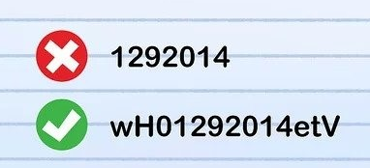
İyi örnekler – kullanıcı şifresi
Kullanıcı şifreleri için genel ilkeler
Güçlü bir parola kullanın: 15 karakterden oluşan bir dize; büyük ve küçük harflerin, rakamların ve sembollerin karışımı
Bir parola cümlesi kullanın, örneğin favori şarkıdan kısa bir metin (örneğin, 5 kelime) veya kullanıcının kişisel deneyimiyle ilişkili bir ifade, örneğin: ilkbisikletimmaviydi+Me1bIk3Wb#u3.
Her cihaz, hesap veya hizmet için farklı bir parola, parola ifadesi veya PIN kullanın.
Kolayca tahmin edilebilen parolalar, parola ifadeleri veya PIN kullanmayın.
Rastgele ve güçlü parolalar oluşturmak için bir parola oluşturucu kullanın.
Parolalarınızı güvenli bir ortamda saklayın.
Parolalarınızı asla başkalarıyla paylaşmayın.

Slide 21
İyi örnekler – çevrimiçi alandaki faaliyetler
Genel ilkeler
Hizmetlerinizi/uygulamalarınızı özelleştirme fırsatını yakalayın.
Kişisel veri paylaşımını sınırlayın - çevrimiçi hesaplarınızda yalnızca temel kişisel bilgileri paylaşın.
Bilinmeyen hesaplarla veya şüpheli bağlantılarla/e-postalarla etkileşimi sınırlayın.
Her hizmetin «gizlilik politikasını» ve «kullanım koşullarını» kontrol edin.
Çok faktörlü kimlik doğrulamayı ve biyometrik kimlik doğrulayıcıları tercih edin.
Güvenli olmayan/bilinmeyen web sitelerini kullanmaktan kaçının - şunları kontrol edin: asma kilit; https:// öneki) ve güvenlik sertifikası.
Genel Wi-Fi kullanımından kaçının – kullanmanız gerekiyorsa, kullanımlarınızı dijital kimlik bilgisi gerektirmeyen etkinliklerle sınırlayın.

Slide 22
İyi örnekler – dijital ayak izi
Siber uzayda dijital ayak izini en aza indirme/ortadan kaldırmaya yönelik genel ilkeler
Hizmetlerinizi/uygulamalarınızı özelleştirme fırsatını yakalayın.
Kullanılmayan ve eski tüm hesapları kaldırın veya devre dışı bırakın.
İstenmeyen e-posta bültenlerinden aboneliğinizi iptal edin.
Facebook/Google hesabınızı kullanarak diğer çevrimiçi hizmetlere giriş yapmayın.
Tarama ve arama geçmişini temizleyin.
Çevrimiçi hizmetlerde/uygulamalarda gizlilik ayarlarını düzenleyin.
Sosyal medyada paylaşılan kişisel veri miktarını sınırlayın.
Uygulamaları, dosyaları ve cihazları düzenli olarak kontrol edin.

Slide 23
Tavsiyeler | Araçlar
Dijital ayak izinizi kontrol etmek için arama motorlarını kullanın (adınız, hesaplarınız, e-postalarınız aracılığıyla) | Adınızı takip etmek için Google Uyarıları ayarlayın. Have I Been Pwned? üzerindeki veri ihlali listesinde e-posta adresinizi kontrol edin.
Çevrimiçi etkinliğinizi kontrol edin | Hesap etkinliğinin çeşitli yönlerini bulmak ve yönetmek için My Activity Google aracını kullanın
Arama motorlarından istenmeyen dijital ayak izlerinin kaldırılması (isim, hesap, e-posta) | Google Arama’dan kişisel içerik kaldırma talebini gönderin
Çerezleri silin ve en aza indirin | Web tarayıcılarının ayarlarından çerezleri silin. Çerezlerden kaçınmak için internette gizli modda gezinin.
Arama ve tarama geçmişini temizle | Arama ve tarama geçmişinizi silin.
Tekrar oturum açtığınızda otomatik doldurma için oturum açma adınızı ve parolalarınızı tarayıcıda saklamayın | Web tarayıcılarında saklanan şifreleri silin. Şifreleri saklamak için çevrimdışı bir şifre yöneticisi kullanın.
Kimliğinizi gizlemek için dijital ayak izinizi en aza indirecek araçları kullanın | Tarayıcı özelliğini izlenme olarak ayarlayın. Web tarayıcısında gizli modu kullanın. İzleme önleyici tarayıcılar kullanın, örn. DuckDuckGo. Özel tarayıcı kullanın, örn. Tor.

Slide 24
Dolandırıcılık mağduru mu oldunuz?
Kayıt bilgileri: (dolandırıcılık türü, kesin tarih/saat, hangi bilgilerin çalındığı, banka hesap numaraları, potansiyel dolandırıcıların adları ve iletişim bilgileri, mevcut belgeler: e-postalar, sohbet görüşmeleri, ekran görüntüleri, vb.).
Bilgilerinizin çalındığı tüm kurumlarla (bankalar, kart şirketleri, sigorta şirketleri) iletişime geçerek hesaplarınızın ve kartlarınızın bloke edilmesini isteyin.
Tüm çevrimiçi hesaplarınızdaki şifreleri değiştirin.
Dolandırıcılığı kolluk kuvvetlerine bildirin: polise bir suç raporu bildirin ve olay raporu belgesinin bir kopyasını isteyin. Ayrıca dolandırıcılığı diğer ilgili kurumlara, platformlara bildirin:
SİBER SUÇLARLA MÜCADELE DAİRE BAŞKANLIĞI: https://www.siberay.com/

Slide 25
Sonuç
Dijital kimlik ve dijital ayak izi günlük hayatımızın ayrılmaz bir parçası haline gelmiştir.
Dijital kimlik, dijital araçları kullandığımızda yarattığımız çevrimiçi varlığımızdır.
Dijital ayak izi, dijital varlığımızın ve çevrimiçi hizmetleri kullanımımızın "kalıcı kaydıdır".
Dijital kimlik ve dijital ayak izinin bilgisi ve etkili yönetimi, dijital dünyada dijital gizliliğimizin ve dijital güvenliğimizin anahtarıdır.

Slide 26
Quiz soruları
Dijital kimlik nedir?
Dijital kimliğinizin parçası olabilecek bilgiler nelerdir?
Dijital kimliğin kötüye kullanılmasının riskleri ve tehditleri nelerdir?
Dijital kimliğinizi korumak için iyi bir uygulama nedir?
Dijital ayak izi nedir?
Dijital ayak iziniz aracılığıyla hangi bilgiler toplanır/kaydedilir?
Dijital ayak izinizi nasıl en aza indirebilirsiniz?
Çevrimiçi dolandırıcılığın kurbanı olduğunuzda neler yapmalısınız?

Slide 27
Açık Lisans
"Dijital Esenlik ve Güvenliği Herkes için Erişilebilir Hale Getirerek Dijital Yılmazlığın İnşası” (Proje no: 2022-2-SK01-KA220-ADU000096888) projesi kapsamında hazırlanan bu ürün, Avrupa Komisyonu’nun desteği ile geliştirilmiştir ve yalnızca yazar(lar)ının görüşlerini yansıtmaktadır. Avrupa Komisyonu, belgelerin içeriği hakkında sorumlu tutulamaz.
Bu yayın, CC-BY-NC-SA Creative Commons lisansına sahiptir.
Bu lisans, ticari olmayan amaçlar için eserin kopyalanmasına, dağıtılmasına, uyarlanmasına ve işlenmesine izin verir. Eseri kullanırken ve eserden alıntı yaparken:
1. uygun atıf yapılmalı, lisans kullanılmalı ve değişiklik yapıldıysa bu belirtilmelidir. Telif hakları, eser sahiplerine ait kalacaktır.
2. eser ticari amaçlarla kullanılamaz.
3. eseri değiştirdiğinizde, dönüştürdüğünüzde veya işlediğinizde, ortaya çıkan eseri aynı lisansla lisanslamalısınız.
Sorumluluk Reddi:
Avrupa Birliği tarafından ortak finanse edilmiştir. Ancak ifade edilen görüşler ve fikirler yalnızca yazar(lar)a aittir ve Avrupa Birliği veya Avrupa Eğitim ve Kültür Yürütme Ajansı'nın (EACEA) görüşlerini yansıtmaz. Ne Avrupa Birliği ne de EACEA bunlardan sorumlu tutulamaz.

